Slide 1
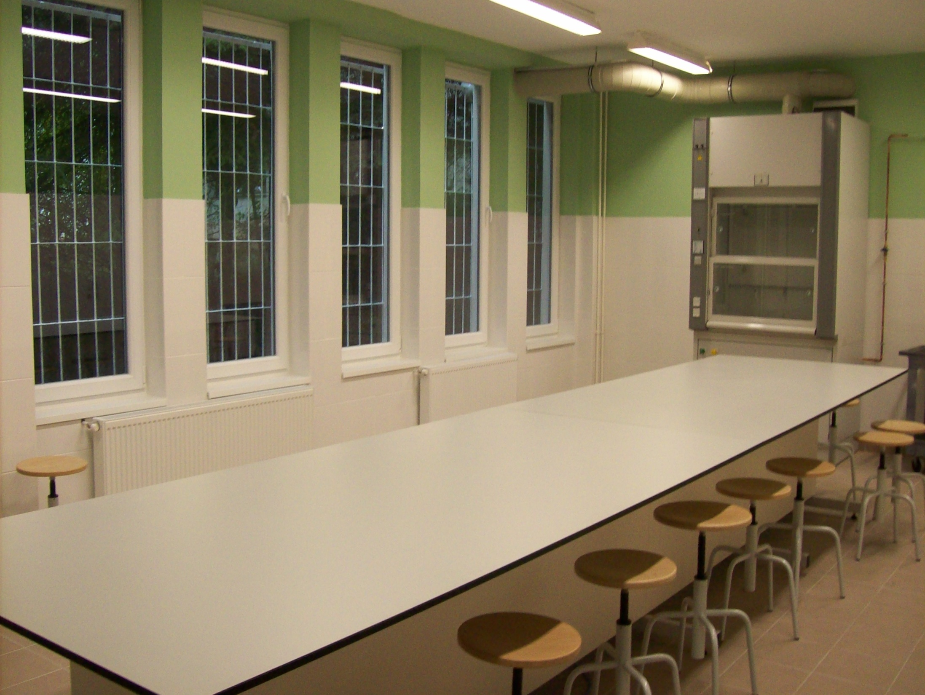
Vegyészképzés a Madách iskolában
„Az iskolapadból a munkahelyre „–típusú program beindítása

Slide 2
A képzés célja:
A helyi gyógyszergyárak szakképzett munkaerő iránti keresletére válaszul hiánypótló képzés felépítése.
Célunk olyan szakemberek (vegyipari szakmunkások és technikusok) képzése helyben, akik a gödöllői gyógyszergyárak megbecsült munkatársai lehetnek.

Slide 3
A négy év alatt diákjainknak képessé kell válniuk:
a természettudományi tantárgyak keretében tanult ismeretek alkalmazására, a vegyipari jellegű problémák megoldásához,
a kémiai és fizikai-kémiai, valamint a vegyiparban szükséges alapvető számítások elvégzésére,
a vegyészeti laboratóriumi munkához szükséges analízisek, műveletek elvégzésére, a gyakorlatban szakszerű és önálló munkavégzésre, valamint annak dokumentálására.

Slide 4
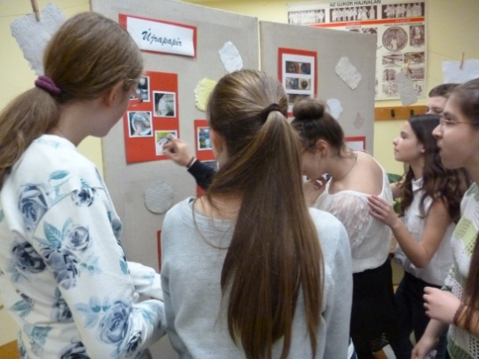
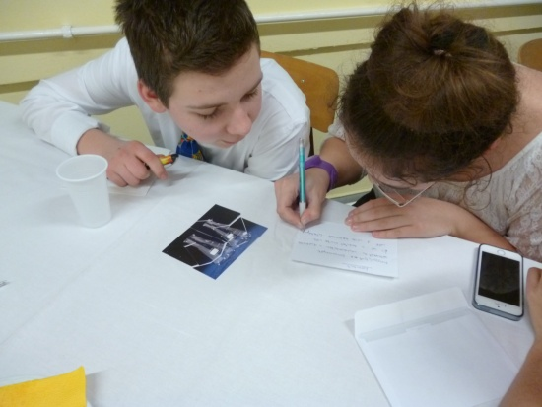
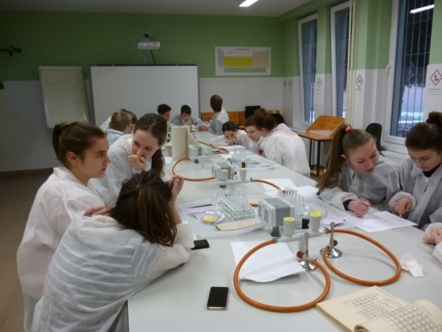
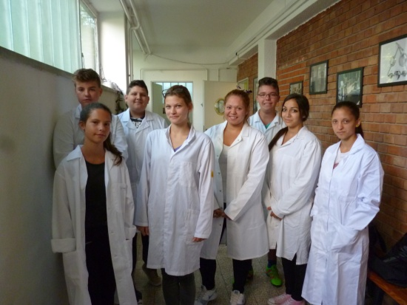
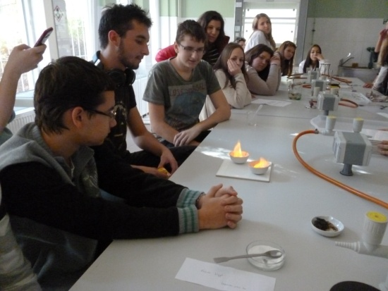
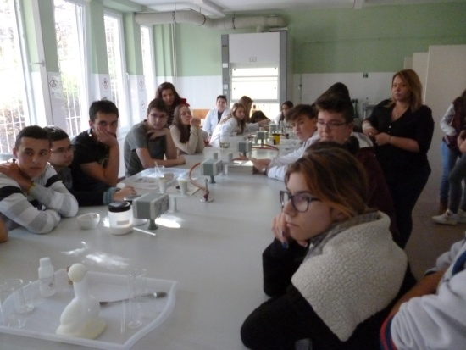
Események, melyek kitöltik hétköznapjainkat
Kémia verseny általános iskolásoknak
Halloween a laborban

Slide 5
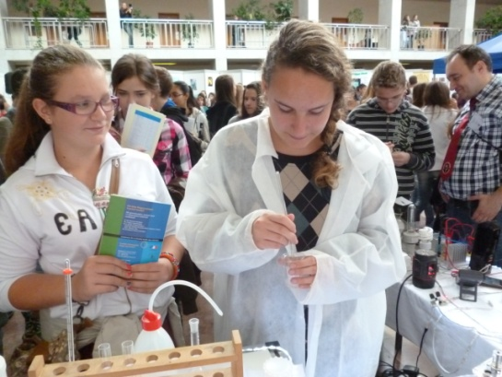
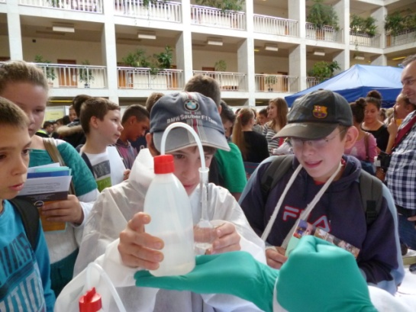
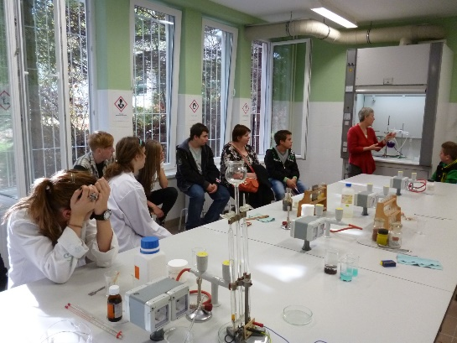
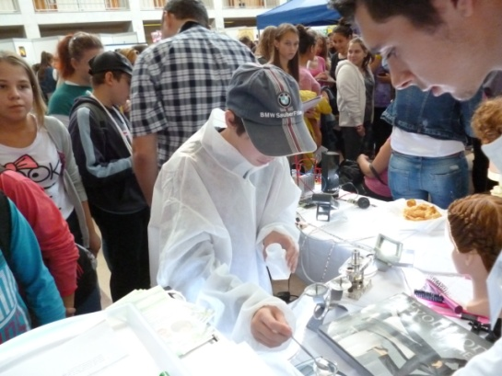
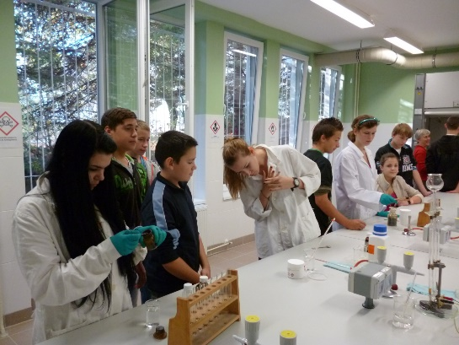
Nyíltnapok
Pályaválasztási kiállítás
Nyíltnap az iskolában

Slide 6
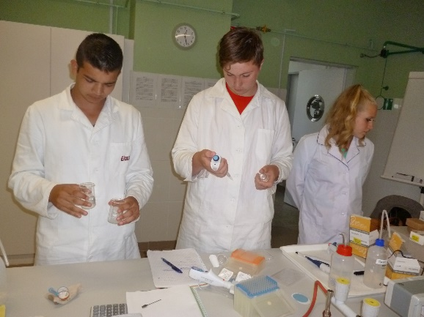
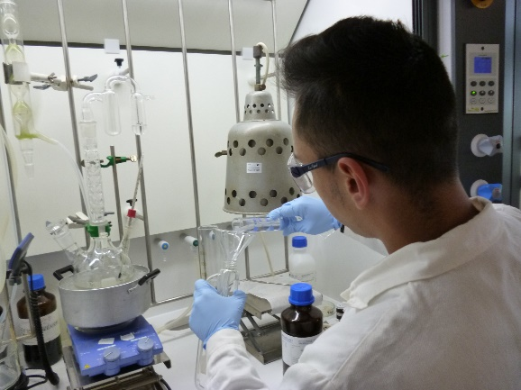
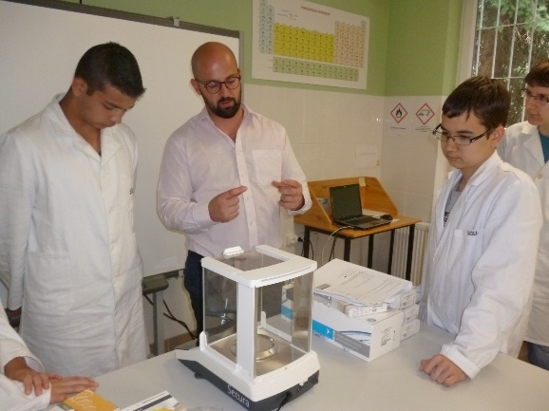
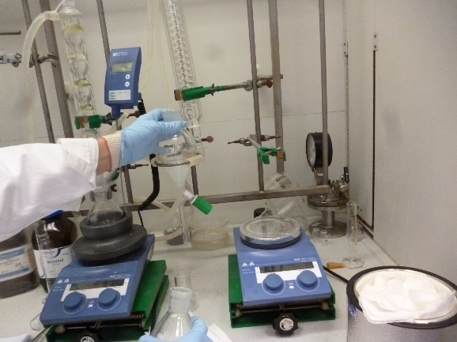
Szakmai gyakorlatok
Gyakorlat az iskolában
Gyakorlat a SZIE Kémia Tanszékén

Slide 7
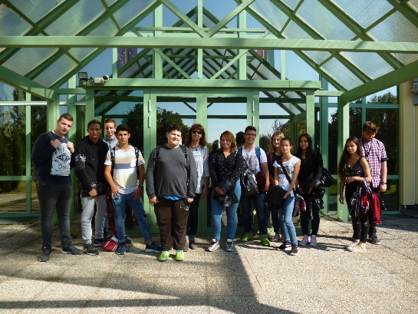
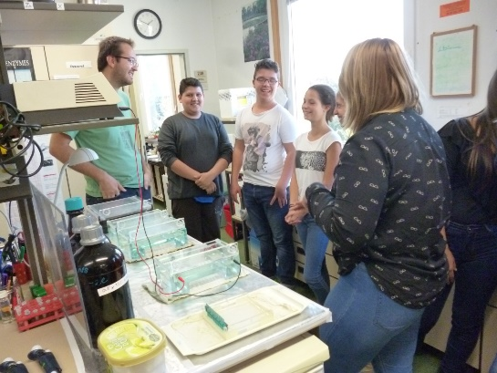
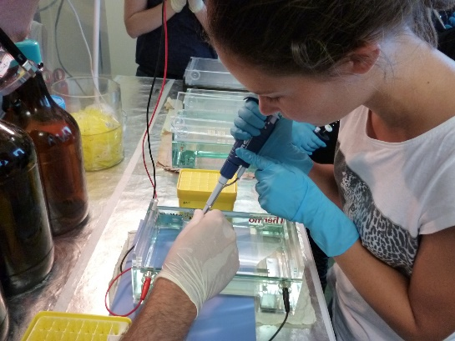
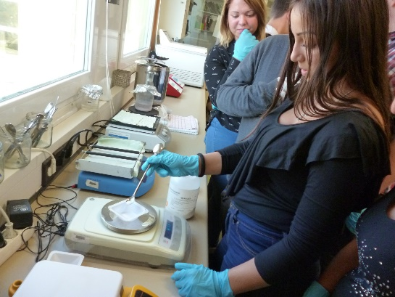
Kutatók éjszakája

Slide 8
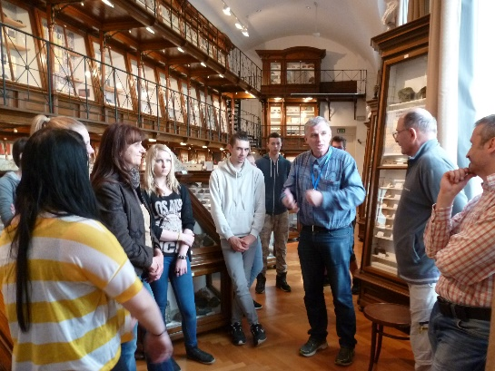
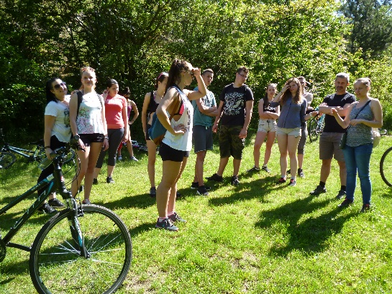
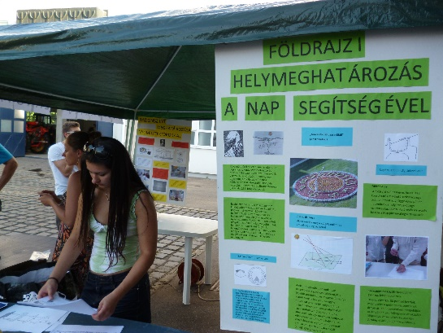
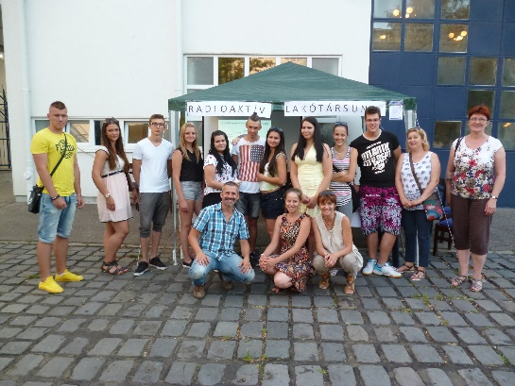
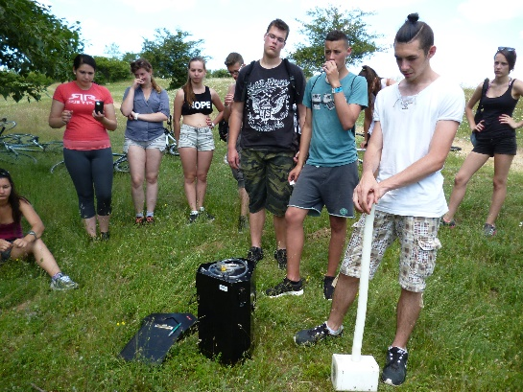
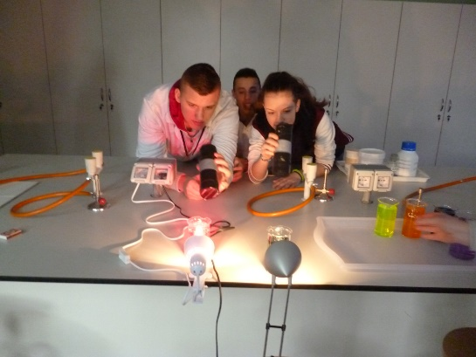
Tehetséggondozó pályázat

Slide 9
Kapcsolataink
Képzésünk sarkalatos pontja a vegyipari létesítményekkel, gyógyszergyárakkal történő kapcsolatfelvétel.
Partnereink segítségére számíthatunk:
Laboratóriumi eszközök, készülékek ajándékozásában
Laboratórium-és üzemlátogatás szervezésében
Nyári szakmai gyakorlat szervezésében

Slide 10
Partnereink (a teljesség igénye nélkül)
Flavorchem Kerepes
Mertcontrol Kerepes
Humán BioPlazma Kft Gödöllő
Glaxo SmithKline Kft Gödöllő
Állattenyésztési teljesítményvizsgáló Kft Gödöllő
Szent István Egyetem Kémia Tanszék Gödöllő
Egis Gyógyszergyár Zrt Budapest
BorsodChem Zrt Gödöllő

Slide 11
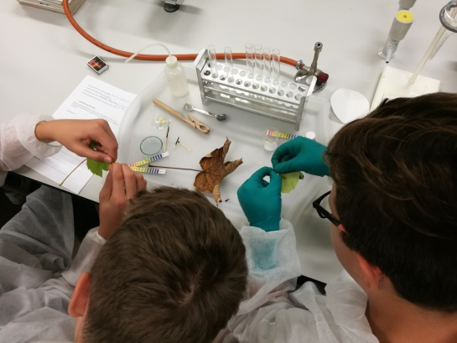
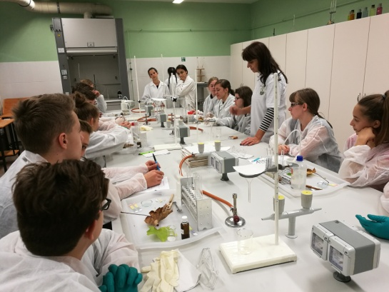
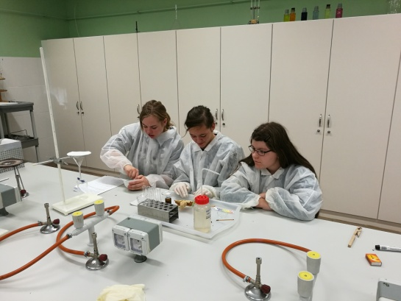
Tanlaboratórium
Laboratóriumunkat alkotóműhelyként is használjuk, ezzel is népszerűsítve a természettudományos képzést. Általános és középiskolás diákokat fogadunk „kihelyezett” kémia órákon, ahol a diákok önálló kísérleteket végezhetnek.

Slide 12
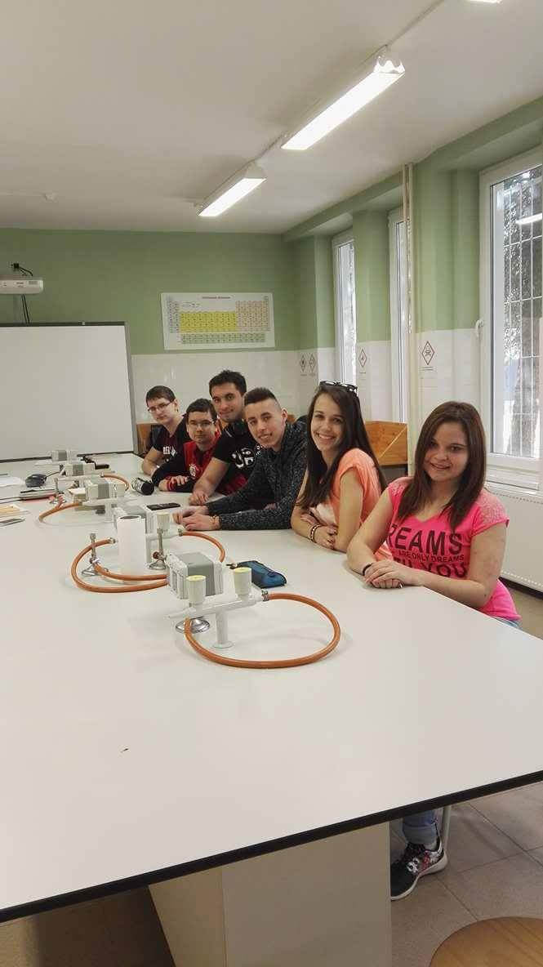
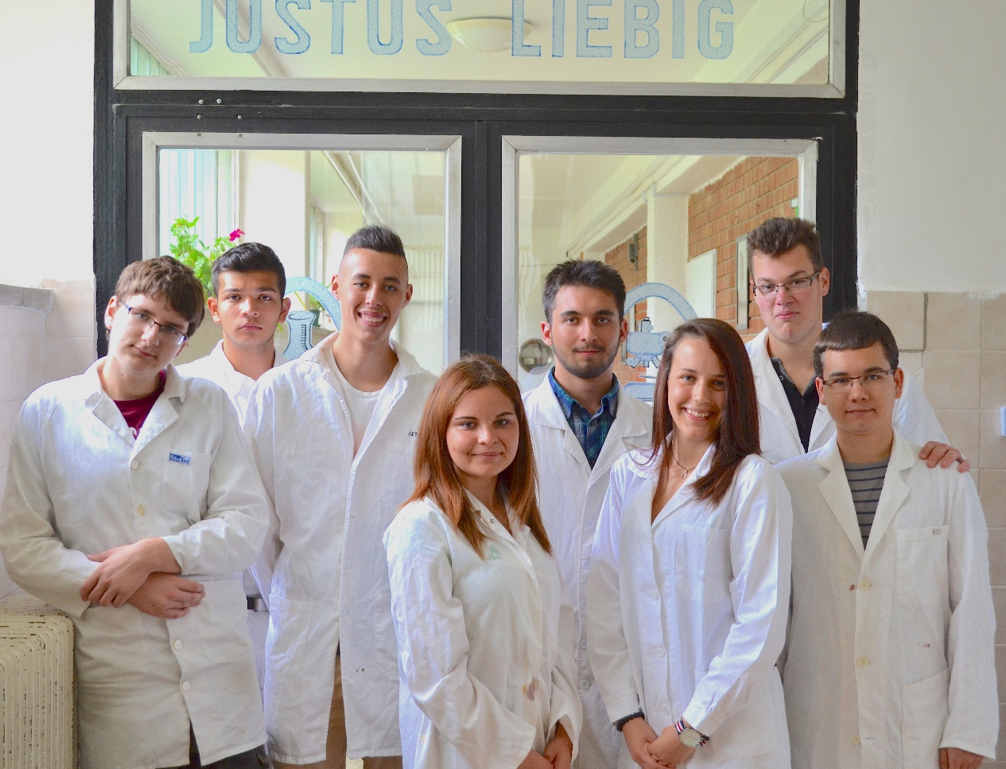
Köszönjük a figyelmet!

